Slide 1
Проектная работа Игра ‘Doom Knight’
Выполнил
Митякин Роман

Slide 2
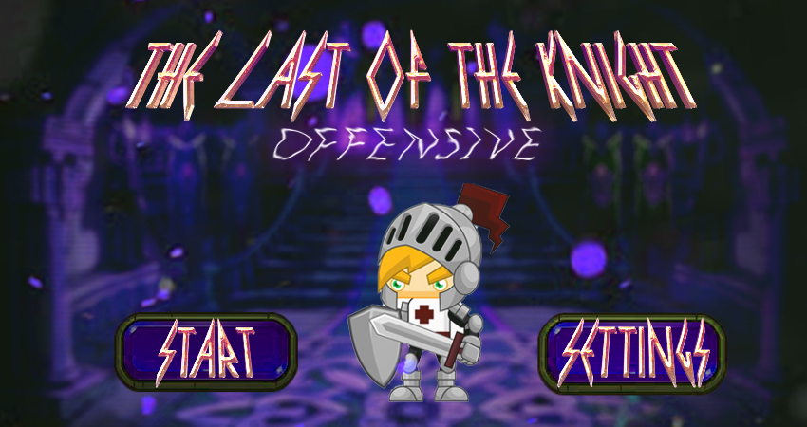
Описание игры
Doom Knight – это игра о рыцаре, который попал в средневековый замок и пробирается через препятствия в виде враждебных существ. Суть игры – добраться к выходу, не задев врагов.

Slide 3
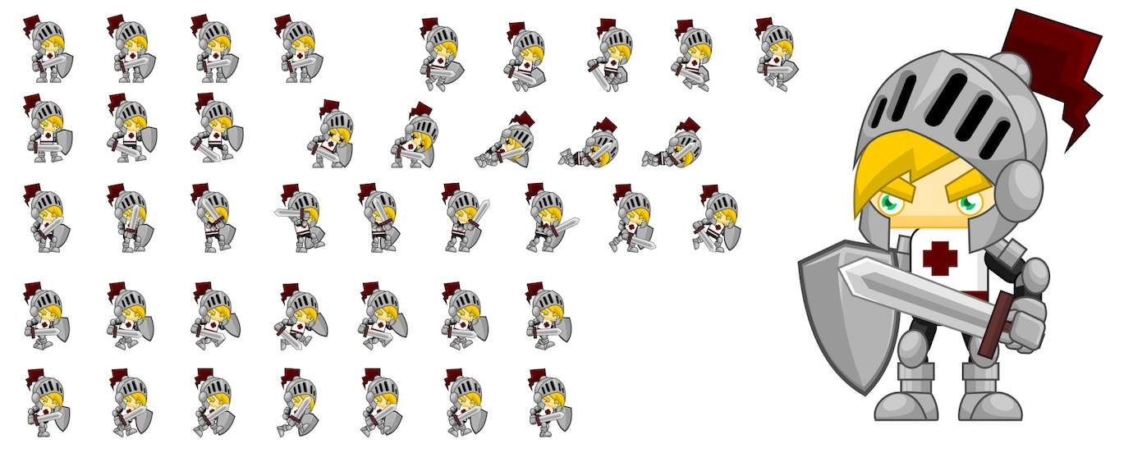
Главный герой

Slide 4
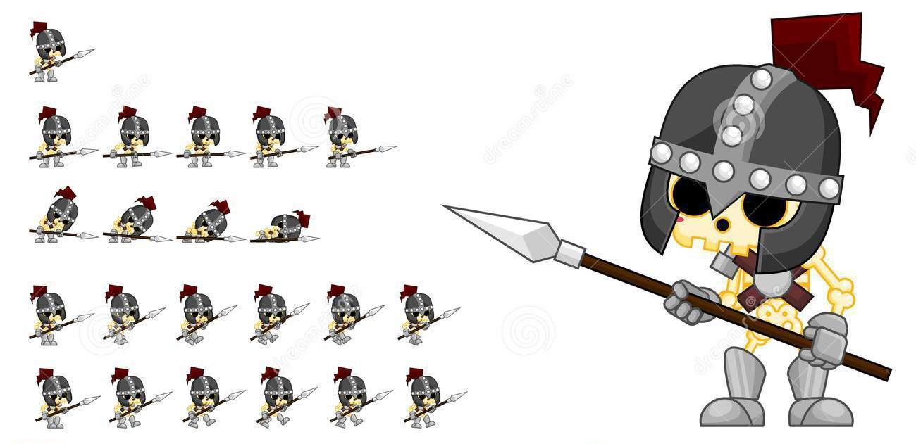
Враждебный персонаж: скелет

Slide 5
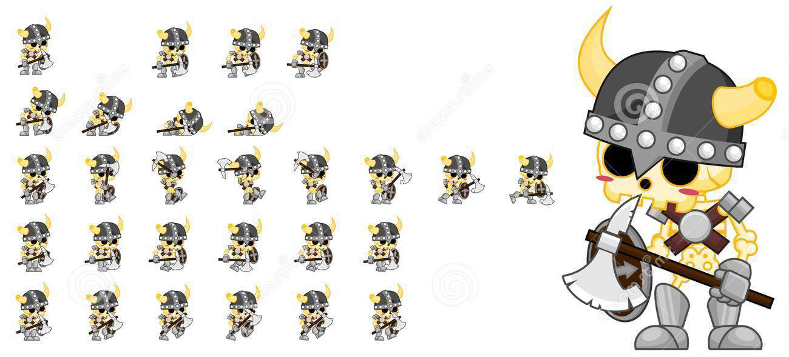
Враждебный персонаж: скелет-дровоссек

Slide 6


Сферо-пушка

Slide 7
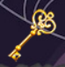
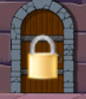

Дополнительные спрайты

Slide 8
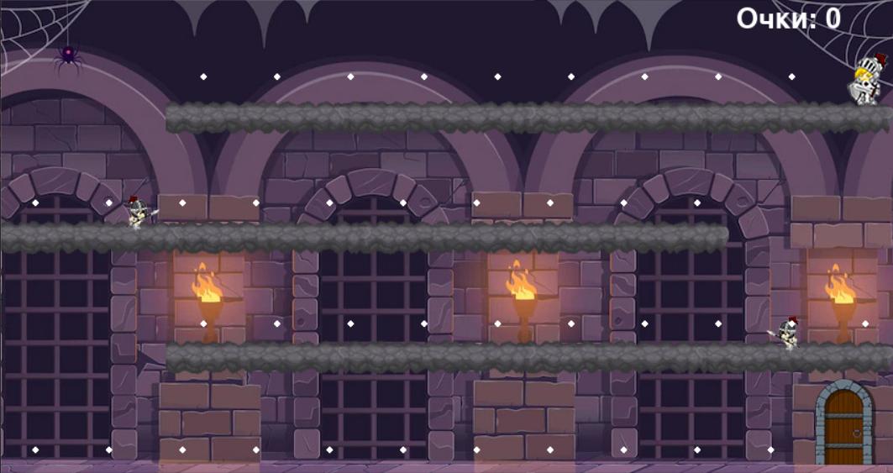
Механика игры

Slide 9
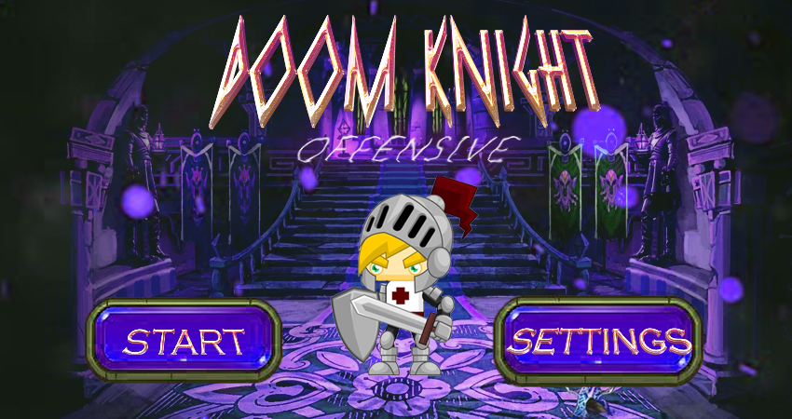
Главный экран

Slide 10
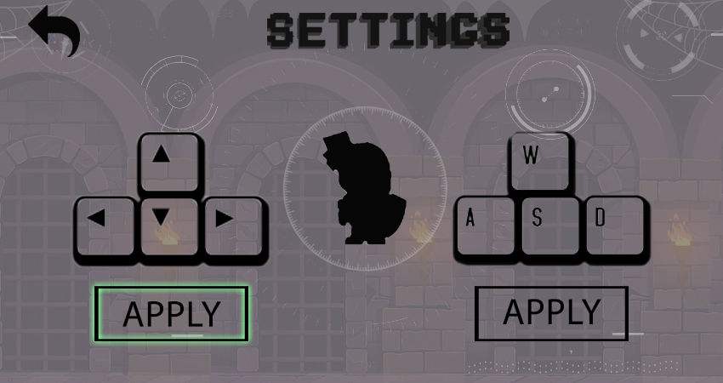
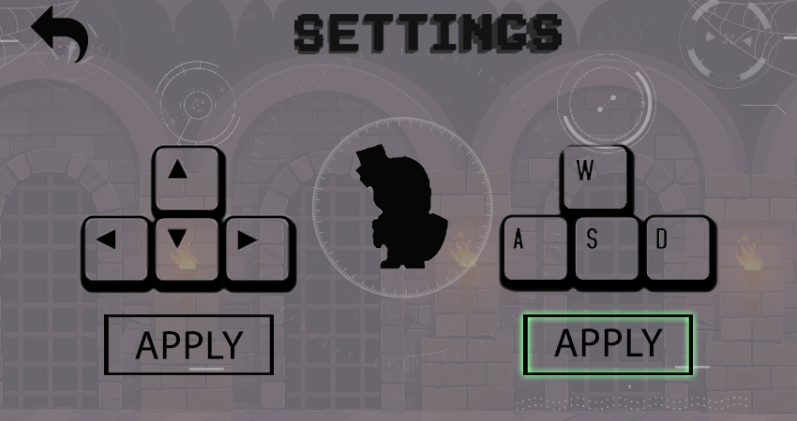
Настройки

Slide 11
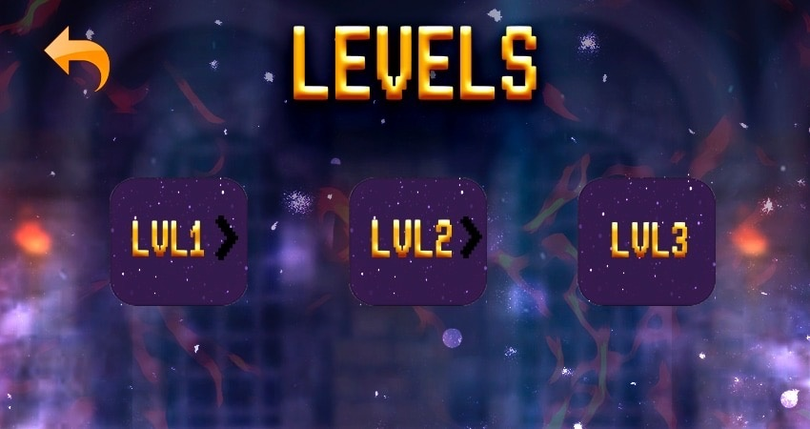
Экран выбора уровней

Slide 12
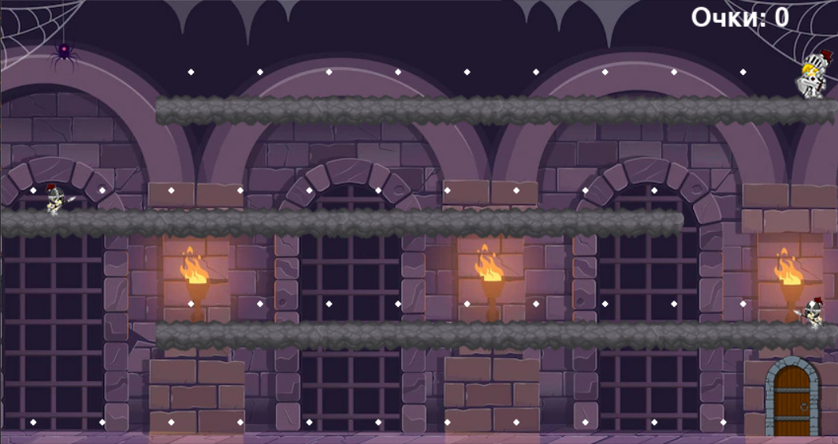
Уровень 1

Slide 13
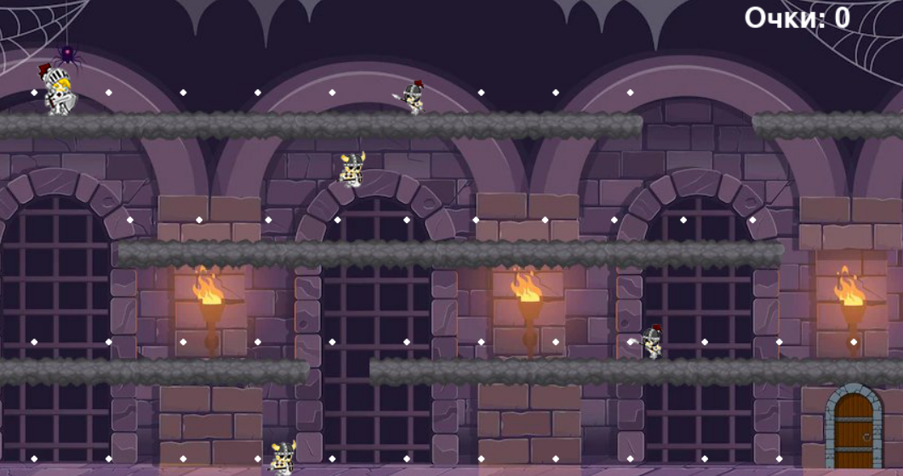
Уровень 2

Slide 14
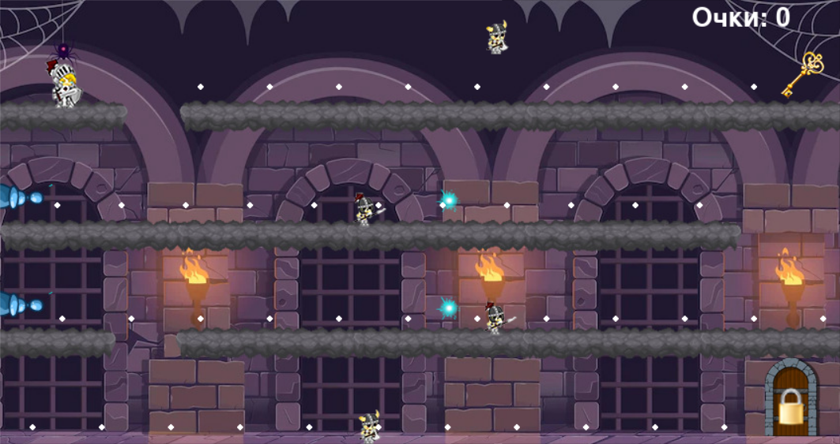
Уровень 3

Slide 15
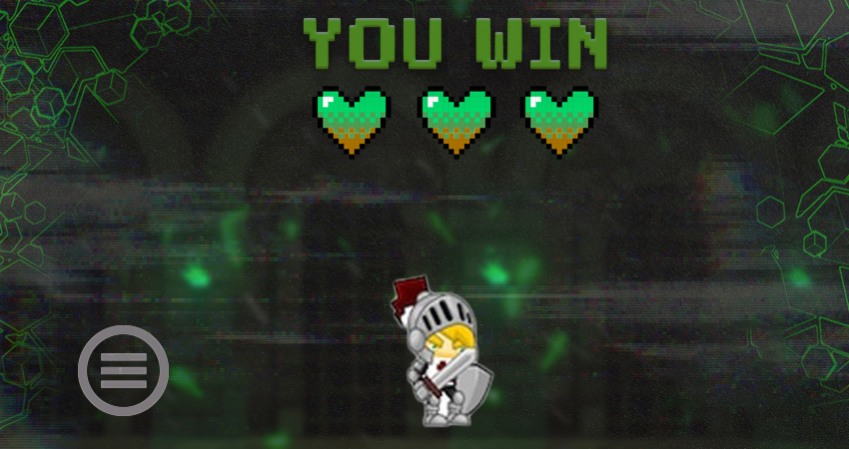
Экран после победы

Slide 16
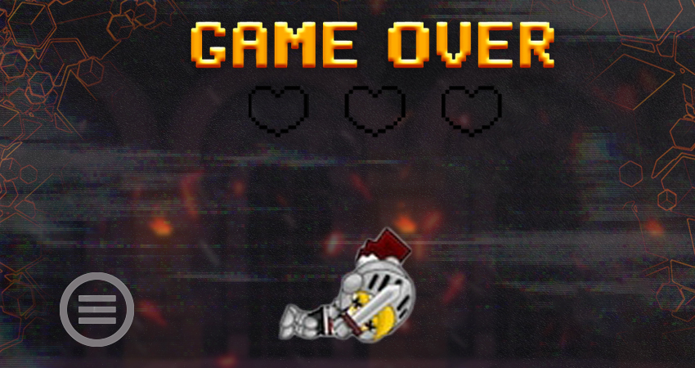
Экран после поражения

Slide 17

Трудности
Перезапуск уровня
Возвращение к окну выбора уровней
Прыжок

Slide 18

Итоги
Изучил библиотеку PyGame
Выполнил практически все поставленные задачи
Научился создавать игры на Python
Посмотрел на игры “с противоположной стороны”

